Slide 1
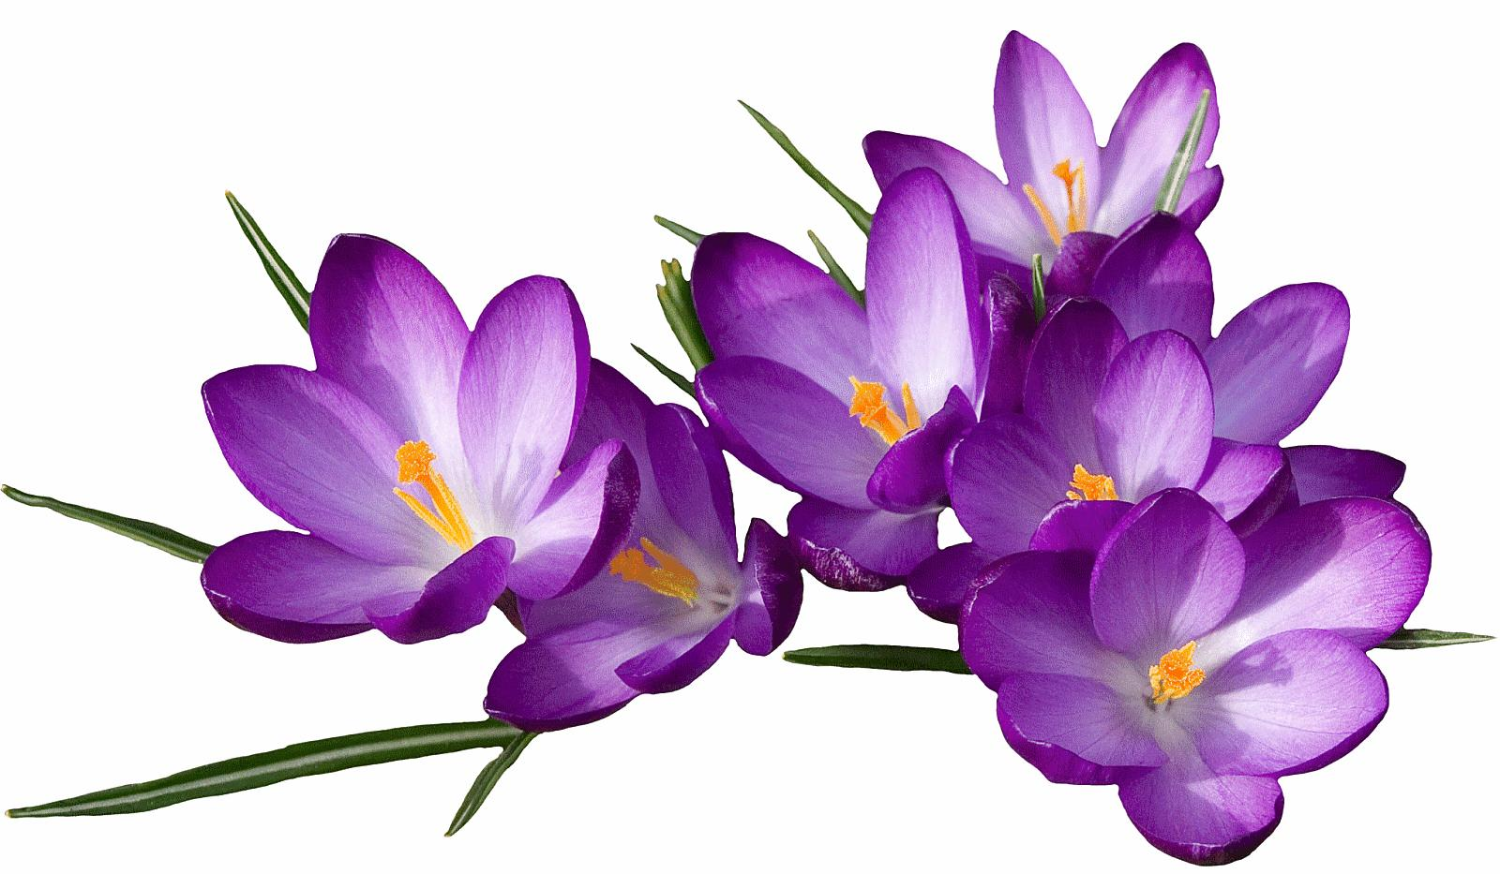
Викторина
«Весенние цветы»

Slide 2
Что за чудо за цветок -
Нежный белый лепесток.
С ветерком играет,
Дубраву украшает.
Ветреница

Slide 3
В степь пришла весна —
Степь желта, красна,
И цветник у меня
Запылал от огня.
Тюльпан

Slide 4
Нет пока нигде травы,
На деревьях нет листвы.
Но на клумбе — фокус:
Распустился …
Крокус

Slide 5
Ручьями очищаются
И хвоя, и валежник,
И первым появляется
В проталине…
Подснежник

Slide 6
В саду в тенёчке,
Горошинки висят,
Как будто бусы жемчуга,
Нанизаны все в ряд!
Ландыши

Slide 7
Листья выпустил, как стрелы.
Он цветёт цветочком белым,
В серединке жёлт цветок,
Голову склоняет вбок,
Смотрит скромно-скромно вниз.
Как красавца звать?
Нарцисс

Slide 8
Пробивается росток,
Удивительный цветок.
Из-под снега вырастает,
Солнце глянет - расцветает.
Подснежник

Slide 9
В саду есть петушок -
Лиловый гребешок,
А хвостик - боевой,
Сабелькой кривой.
Ирис

Slide 10
Из луковки вырос,
Но в пищу негож.
На яркий стаканчик
Цветок тот похож.
Тюльпан

Slide 11
Жёлтые, пушистые
Шарики душистые.
Их укроет от мороза
В своих веточках …
Мимоза

Slide 12
Есть чудак - цветок весенний,
Удивляет своим цветеньем.
Из сугроба появляется,
Лучам солнца улыбается.
Подснежник

Slide 13
Желтый фонарик показался весной,
Летом превратился в пух луговой.
Он лечебный и красивый,
Его мед подарит силы.
Одуванчик

Slide 14
Есть у весеннего цветка
Приметы, чтоб не ошибиться:
Листик — как у чеснока,
А корона — как у принца!
Нарцисс

Slide 15
В названии спрятано слово мёд.
Кто его видел, тот поймет,
Что этот яркий первоцвет
Цветками радует весь свет!
Медуница

Slide 16
Спешила Весна, проходила ручей,
Случайно посеяла связку ключей.
Они проросли золотыми цветками
Со съедобными листьями и лепестками.
Первоцвет

Slide 17
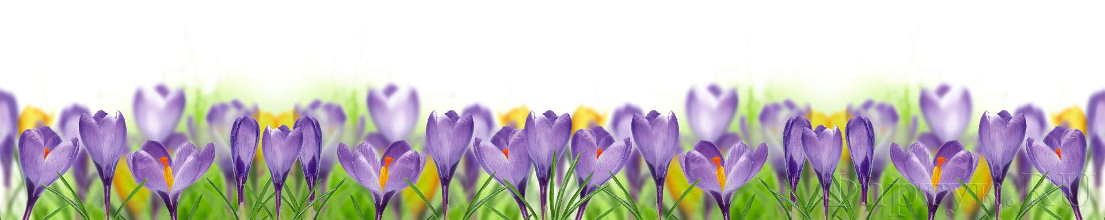
Молодцы!

